Slide 1
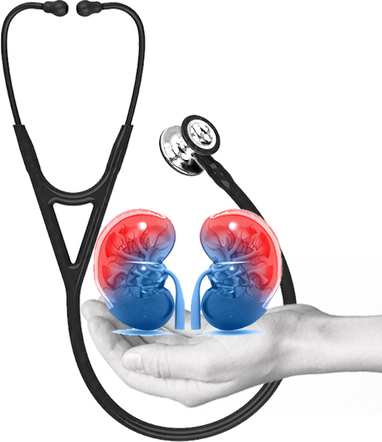
Welkom
Het Team
Consultaties
Pre-dialyse kliniek
Behandeling op verplaatsing
Niersteenkliniek
Secretaresses
Nefrologen
Verpleegkundigen
Diëtisten
Sociale dienst
Biotechnici
Ann,
Blauwe balken zijn knoppen in de hoofding langs het logo boven op de balk.
Onder Team staan extra links (klik op knop teams en dan verschijnt de lijst eronder (secretaresses, nefrologen, verpleegkundigen, maar ook Diëtisten, sociale dienst en biotechnici staan daar onder, maar net 1 trapje lager.
Links staan dan nog eens extra “links” (geen knoppen) gewoon titels met als je op de titel klikt, dan verschijnen de bolletjes waar je uit kan kiezen.
Informatie over nier en behandelingen
Waarom je nieten niet goed werken?
Oorzaken van nierfalen
Chronische nierschade
Acute nierschade
Er bestaan 3 vormen van niervervangende behandeling
Hemodialyse
Peritoneale dialyse
Niertransplantatie
Waarmee moet ik rekening houden als nierdialyse-patiënt
Wanneer dokter of specialist raadplegen?
Wat zijn de symptomen van nierschade
Bij hemodialyse kan u deze symptomen ervaren.
Bij peritoneaal dialyse kan u deze symptomen ervaren.
Nuttige links

